Slide 1
2025
로망스투어 ERP리뉴얼_검토사항 (2026.04.17)
Document Version
Last Updated
Organization
Auther
0.1
2026.04.17
여행2팀
최아름

Slide 2
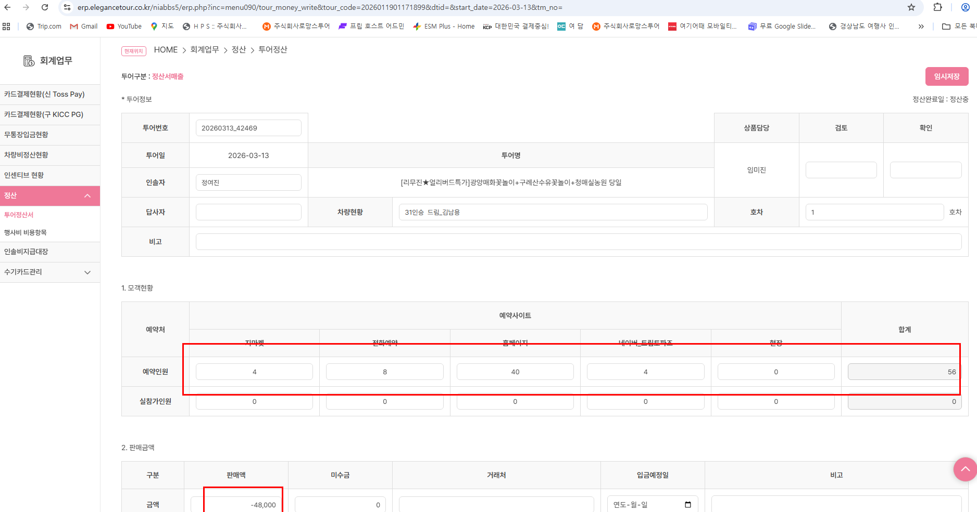
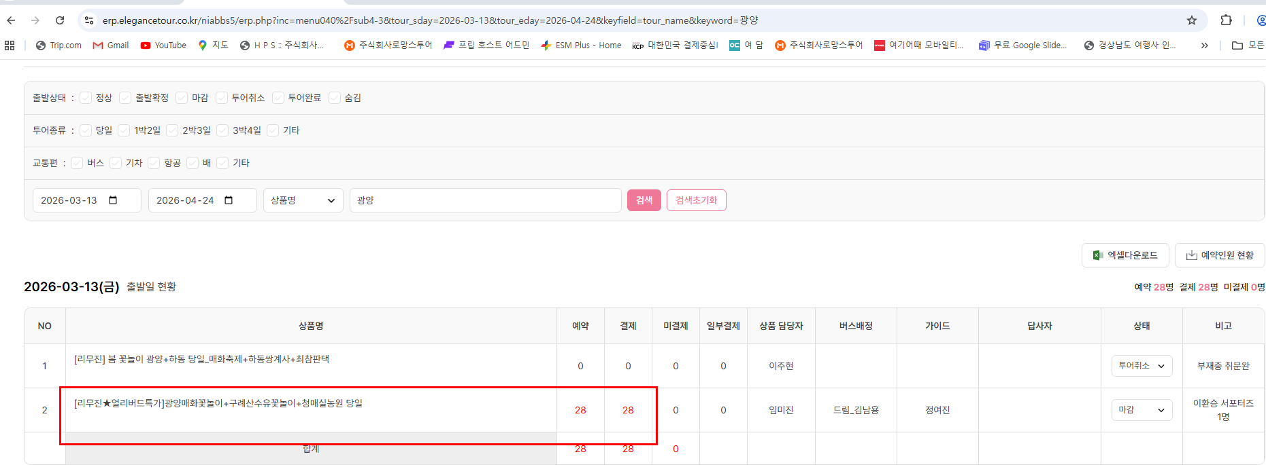
ADMIN
정산서
검수자 : 최아름 검수날짜 : 2026.04.16
기능 여부 검토사항
3/13 광양구례 총 28명이 참여했는데 정산서에서는 56명으로 나오며 판매액도 제대로 나오지 않음 (초기화 했는데도 그럼) 예시이며 광양구례 정산서가 다 오류가 나 있습니다. 상품명 : [리무진★얼리버드특가]광양매화꽃놀이+구례산수유꽃놀이+청매실농원 당일
작업 결과
https://erp.elegancetour.co.kr/niabbs5/erp.php?inc=menu090/tour_money_write&tour_code=2026011901171899&dtid=&start_date=2026-03-13&tm_no= https://erp.elegancetour.co.kr/niabbs5/erp.php?inc=menu040%2Fsub4-3&tour_sday=2026-03-13&tour_eday=2026-04-24&keyfield=tour_name&keyword=%EA%B4%91%EC%96%91

